Slide 1
Servicio público de empleo - Polonia
NADIE SE QUEDA ATRÁS
Práctica sobre actualización y mejora de las competencias dirigidas a personas refugiadas de Ucrania
Conferencia de alto nivel
Año Europeo de las Competencias y de las Políticas Activas de Empleo
Barcelona
19-20 de octubre de 2022

Slide 2
Apoyo a las personas refugiadas de Ucrania, principales ayudas
Apoyo a las oficinas de empleo:
Apertura del mercado de trabajo
Identificación de los puntos de información y de las mesas de registro en las 340 oficinas de empleo
Línea directa con asesores con conocimientos de la lengua ucraniana
Línea directa con empleadores que tienen la intención de emplear a la población ucraniana
Ofertas de trabajo para la población ucraniana en la base de datos de empleo público https://oferty.praca.gov.pl
Plataformas en línea para la búsqueda de empleo para la población ucraniana https://oferty.praca.gov.pl

Slide 3
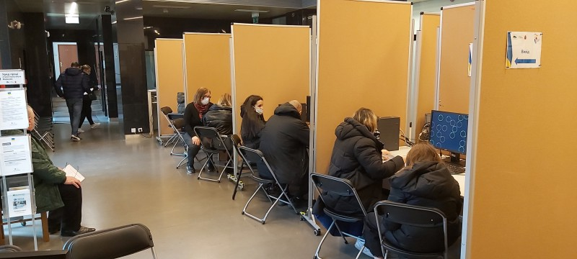
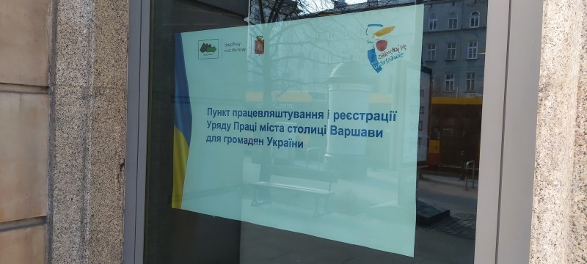
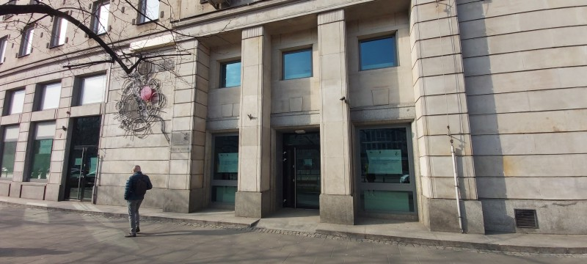
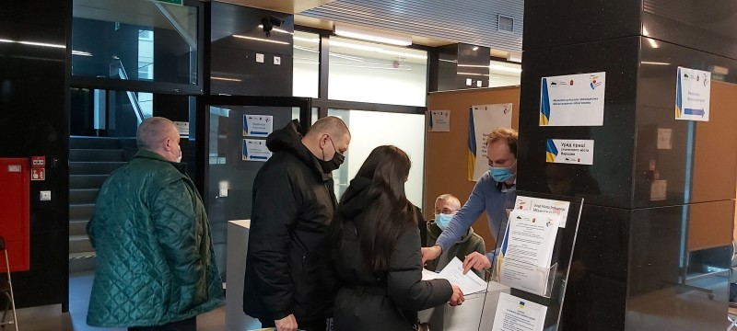
Apoyo a personas refugiadas de Ucrania – ayuda principal
Oficina de trabajo para ciudadanos ucranianos
dirigida por la oficina local de trabajo en Varsovia
c

Slide 4
Apoyo a personas refugiadas de Ucrania - formación y mejora
Asistencia proporcionada por las oficinas de empleo locales:
(de febrero de 2022 a agosto de 2023)
Formación (lengua polaca y formación profesional): 5851 participantes de Ucrania.
Prácticas – 13 063 participantes de Ucrania
Financiación de la tasa del procedimiento de notificación o confirmación de graduación - 192 beneficiarios de Ucrania

Slide 5
Apoyo a personas refugiadas de Ucrania - formación y mejora
Apoyo directo del Ministerio de Familia y Política Social:
formación en polaco para ciudadanos ucranianos que ejercen profesiones médicas: 1,2 millones de PLN (270 mil euros), 704 participantes. Basado en acuerdos entre el Ministerio y las Cámaras Regionales de Medicina y las Cámaras Regionales de Enfermería y Matronas – 20 acuerdos (agosto de 2023)
ayudar al personal médico de UK a trabajar en puestos relacionados con su titulación
abordar el problema de la escasez del sector médico en PL

Slide 6
Apoyo a personas refugiadas de Ucrania – formación y mejora de las competencias mediante programas no gubernamentales: «Juntos llegamos a más»
900 ofertas
104 millones de esloti polacos (aprox. 23 000 000 EUR).
43 000 participantes extranjeros
112 proyectos en ejecución

Slide 7
Apoyo a personas refugiadas de Ucrania – formación y mejora de las competencias mediante programas no gubernamentales: «Juntos llegamos a más»
Los programas se ejecutan dentro de dos prioridades:
integración y actividad social
activación profesional: Ayuda en la formación en idiomas
asistencia para encontrar un trabajo
formación profesional

Slide 8
Apoyo a personas refugiadas de Ucrania – formación y mejora de las competencias mediante programas no gubernamentales: «Juntos llegamos a más»
Fortalezas
marco organizativo flexible;
cooperación entre entidades de diversos sectores,
cooperación más estrecha y directa entre el Ministerio y los proveedores (reuniones online, 1 supervisor para 8-9 proyectos, visitas supervisadas - aprox. 30);
alta implicación de los proveedores;
aumento de la base de datos de entidades involucradas en actividades para extranjeros (incluido el sector privado, es decir, agencias de empleo o instituciones de formación);
una amplia gama de costes de admisión

Slide 9
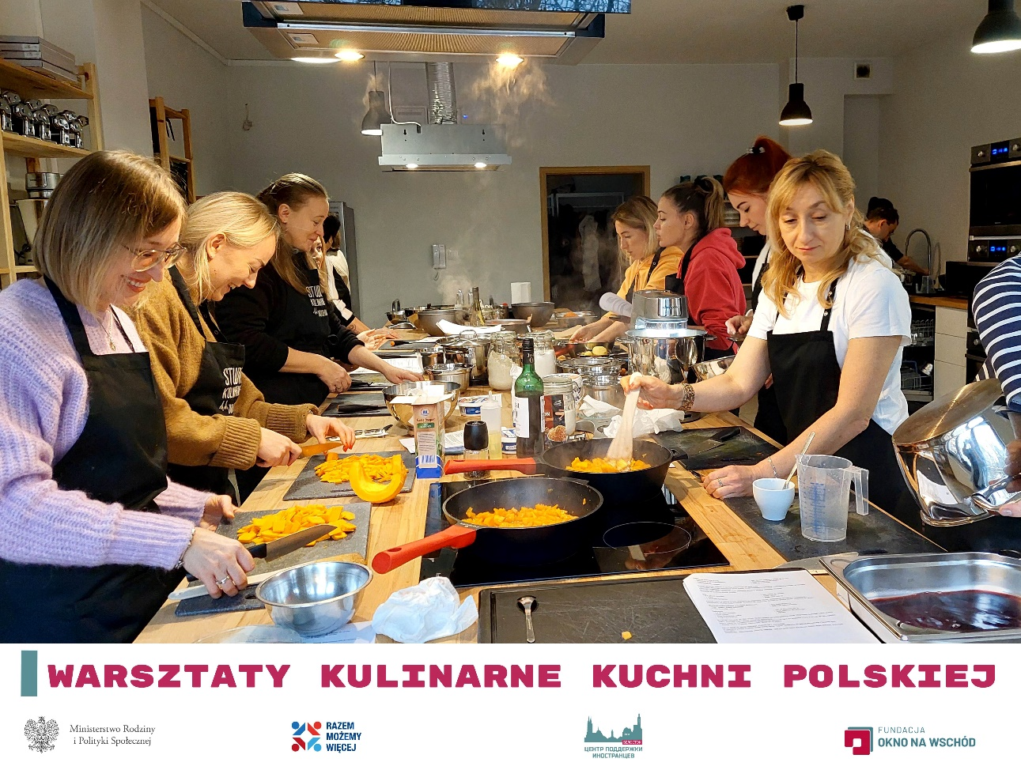
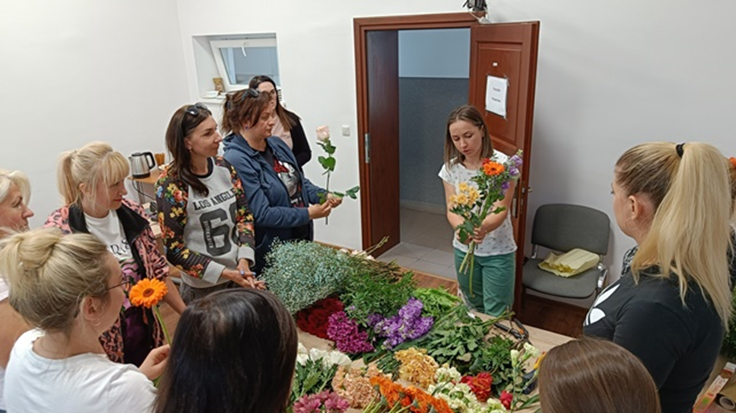
Talleres culinarios de cocina polaca FUNDACJA OKNO NA WSCHÓD
Formación profesional en Floristería
FUNDACJA ROZWOJU REGIONALNEGO VIRIBUS UNITIS
https://unitis.pl/projekty-realizowane/integracja-praca-nadzieja.html
Notes:
Ahora me gustaría mostraros algunas fotos que ilustran las actividades de nuestro programa.
En esta diapositiva se pueden ver a mujeres ucranianas que participan en talleres culinarios. Estas actividades son muy populares entre los proyectos.
Otro ejemplo es la formación en floristería.

Slide 10
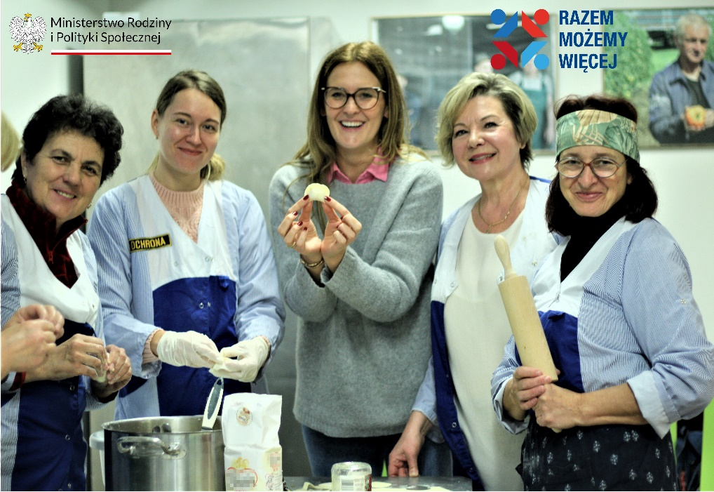
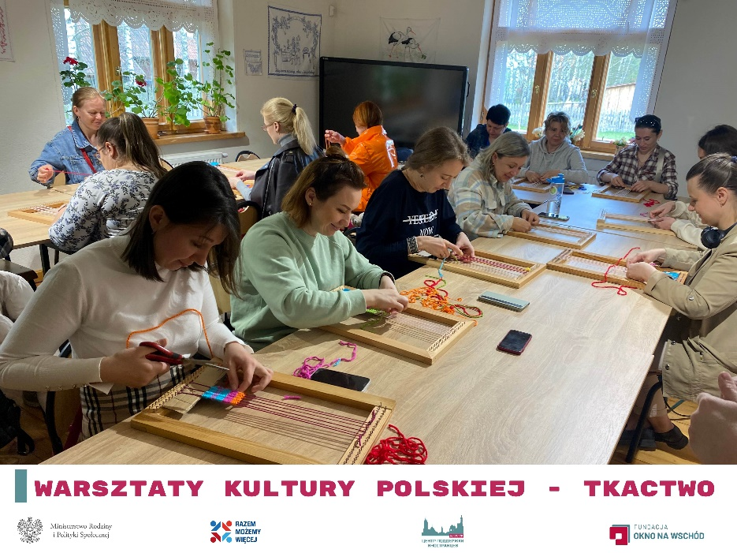
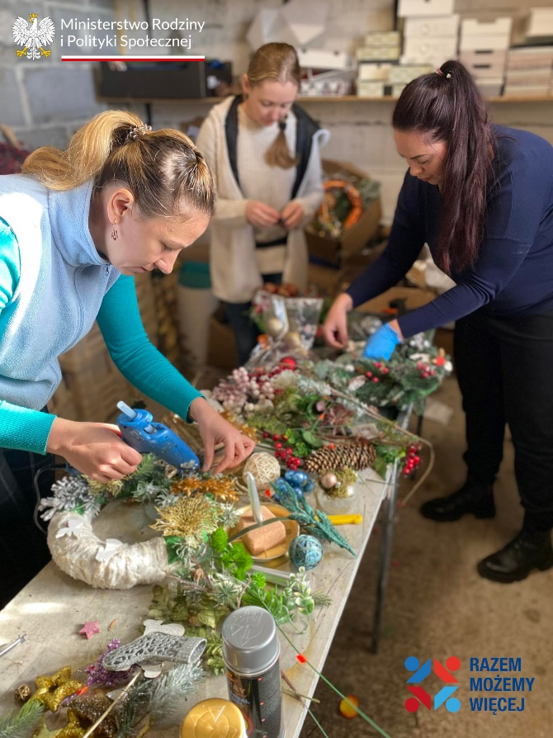
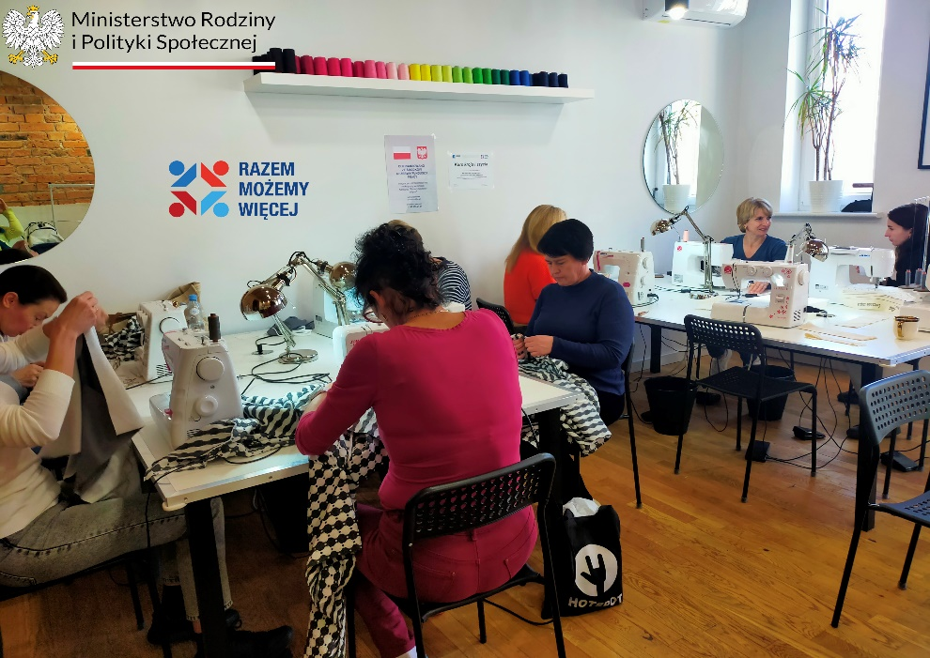
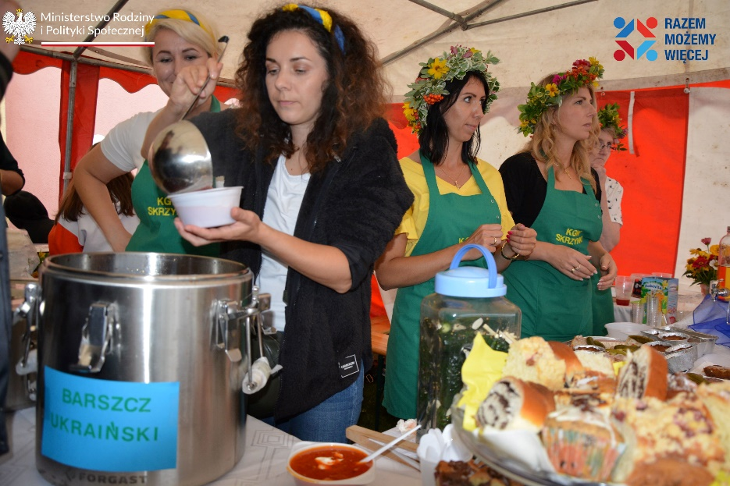
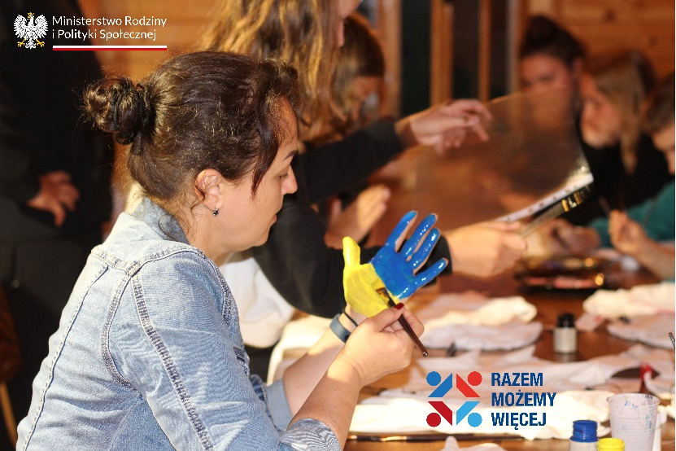
Notes:
Hay algún otro ejemplo de actividades:
Talleres de tejido /łiwing/ tkactwo/
Talleres de decoración navideña,
Talleres de cocina,
Talleres artísticos y
Cursos de costura /sułing/ szycie/

Slide 11
Apoyo a las personas refugiadas de Ucrania – cooperación con la Organización Internacional para las Migraciones
Crear un mapa de cualificaciones en profesiones reguladas definidas en la legislación ucraniana y aplicadas en Ucrania, para compararlas con las normas vigentes en Polonia.
Organización de cuatro reuniones de la Mesa Intersectorial para la Inserción Laboral. Las reuniones tuvieron como objetivo desarrollar recomendaciones para la inclusión de los refugiados en el mercado laboral y la sociedad a nivel nacional y local.
Entrega de traductores móviles VASCO a oficinas de trabajo.
Organización de formación en idioma ucraniano, dos ediciones de formación en línea en el ámbito de la integración y la comunicación intercultural y formación contra la discriminación para el personal de las oficinas de empleo.

Slide 12
Gracias por su atención

